Slide 1
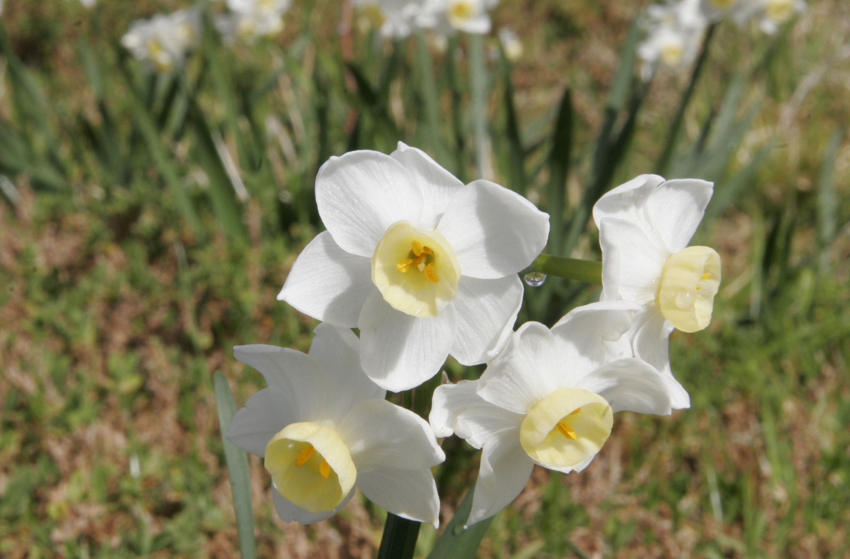
Profundidade de Campo alta

Slide 2
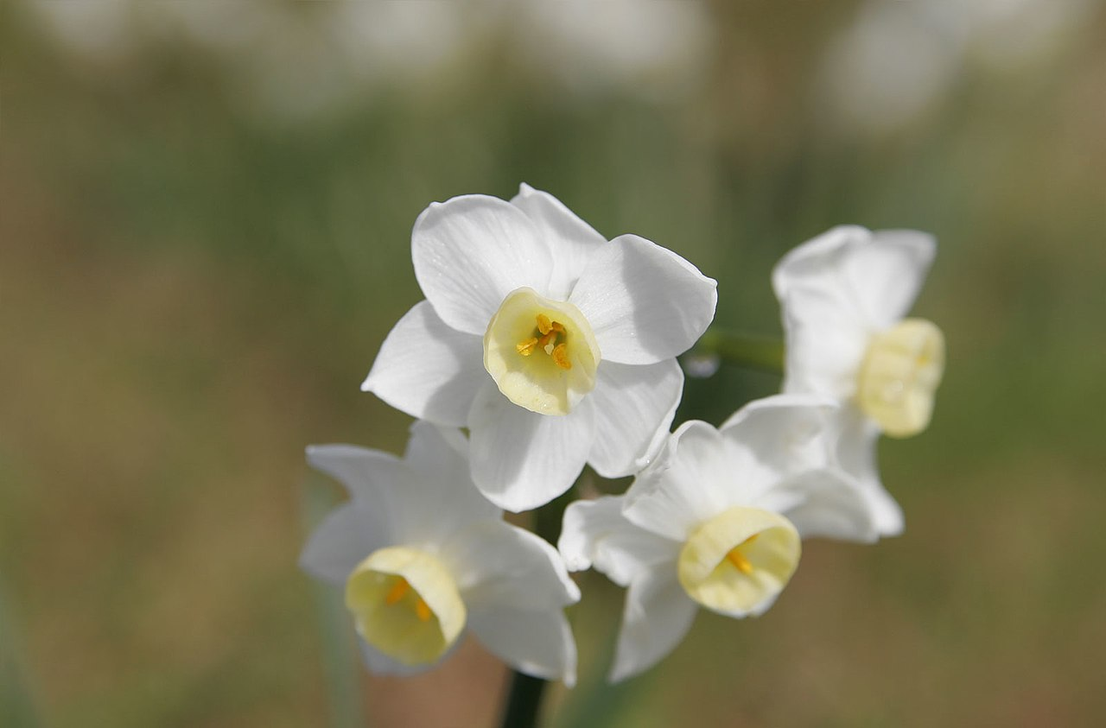
Profundidade de Campo Baixa

Slide 3
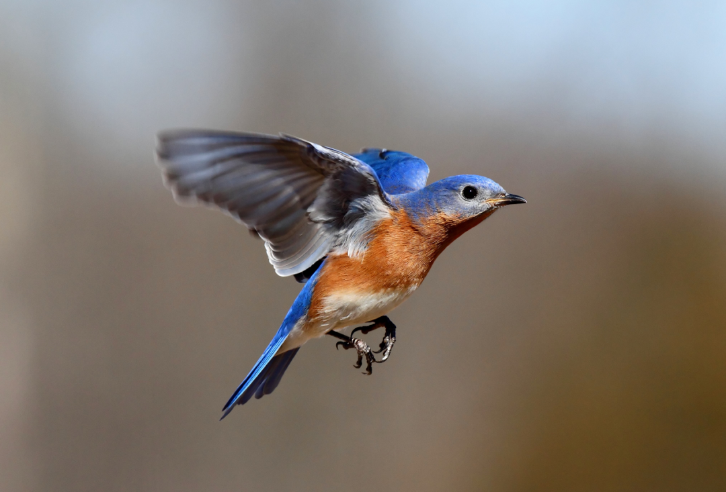
High Speed

Slide 4
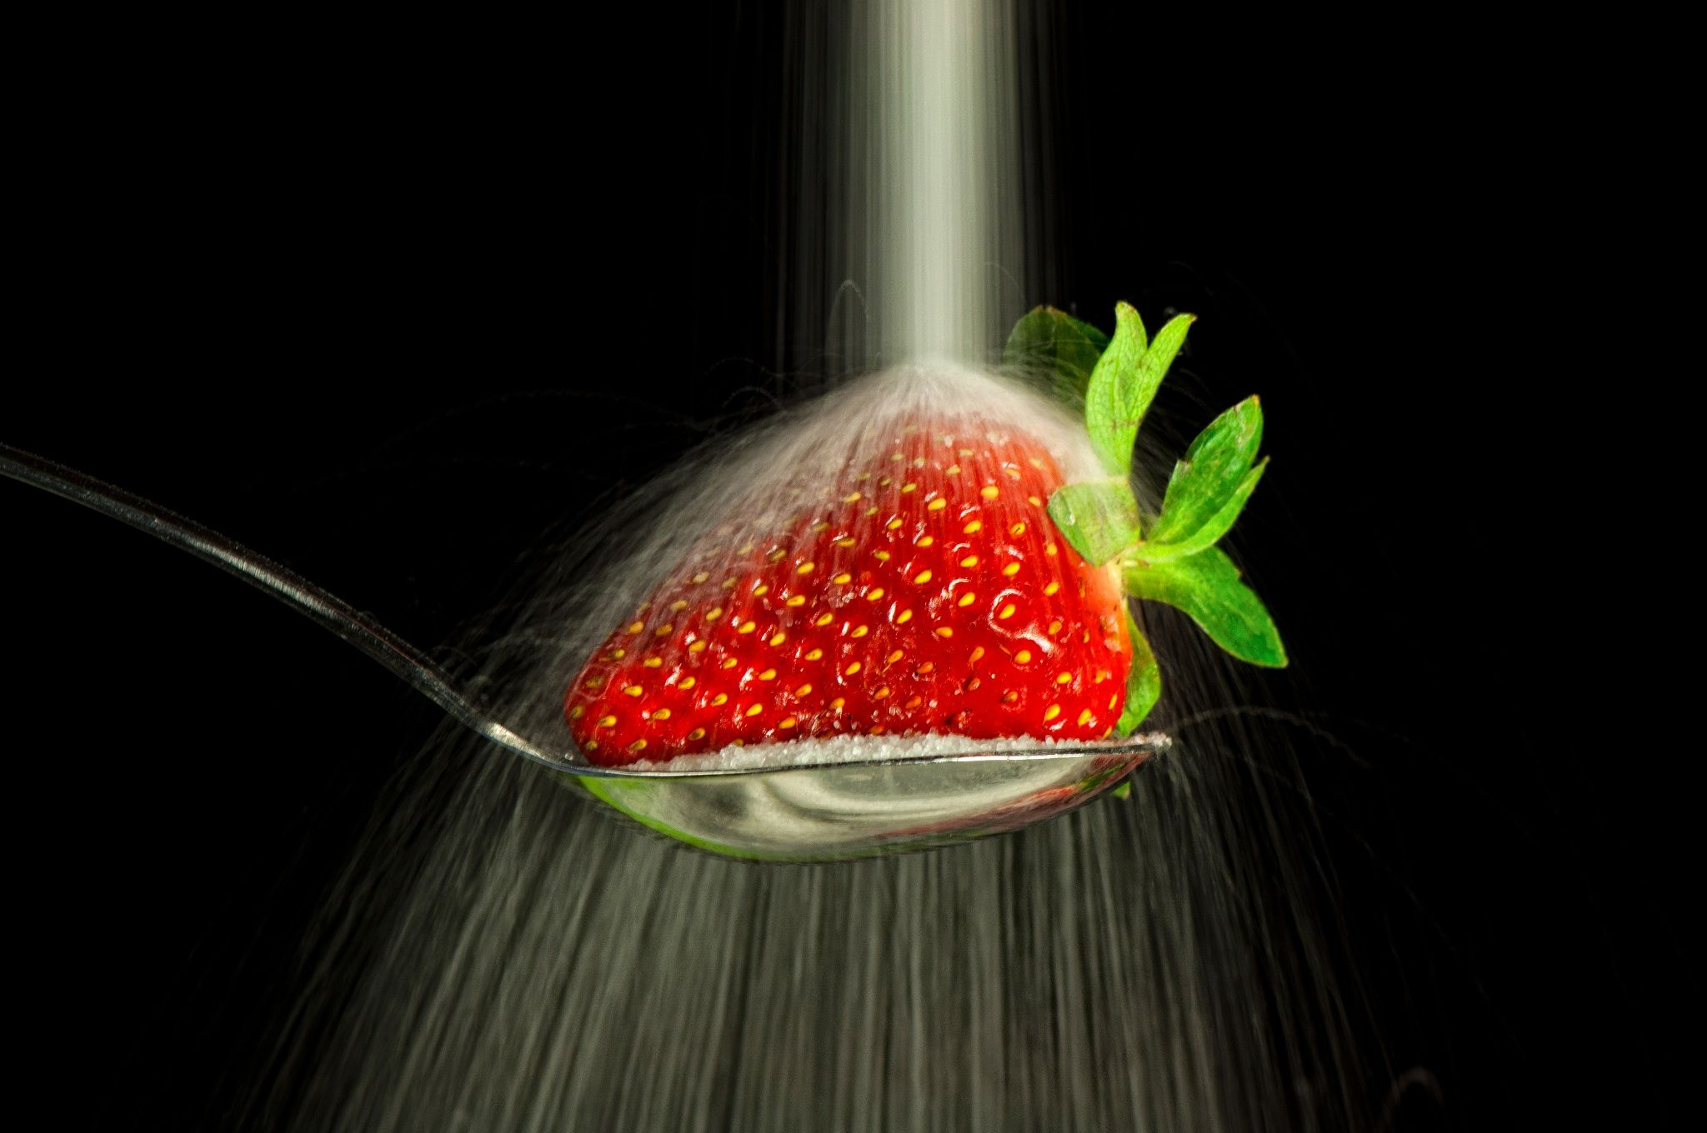
Low Speed

Slide 5
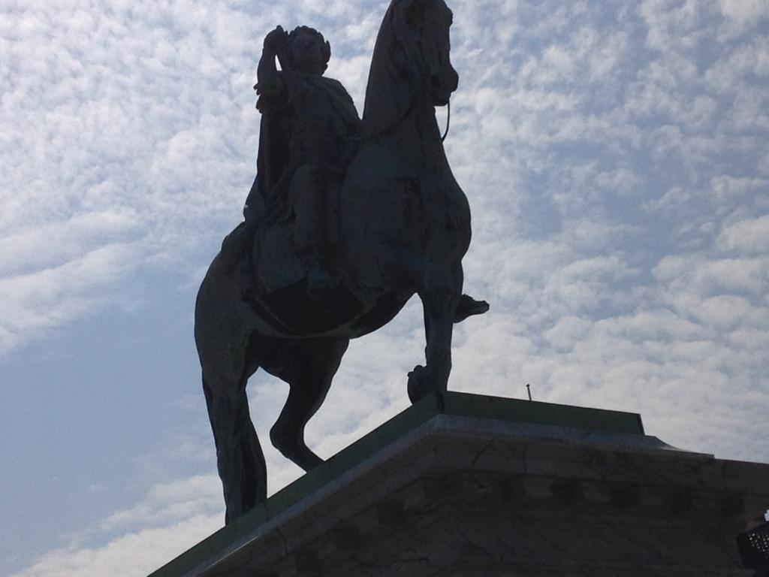
Under Exposure

Slide 6
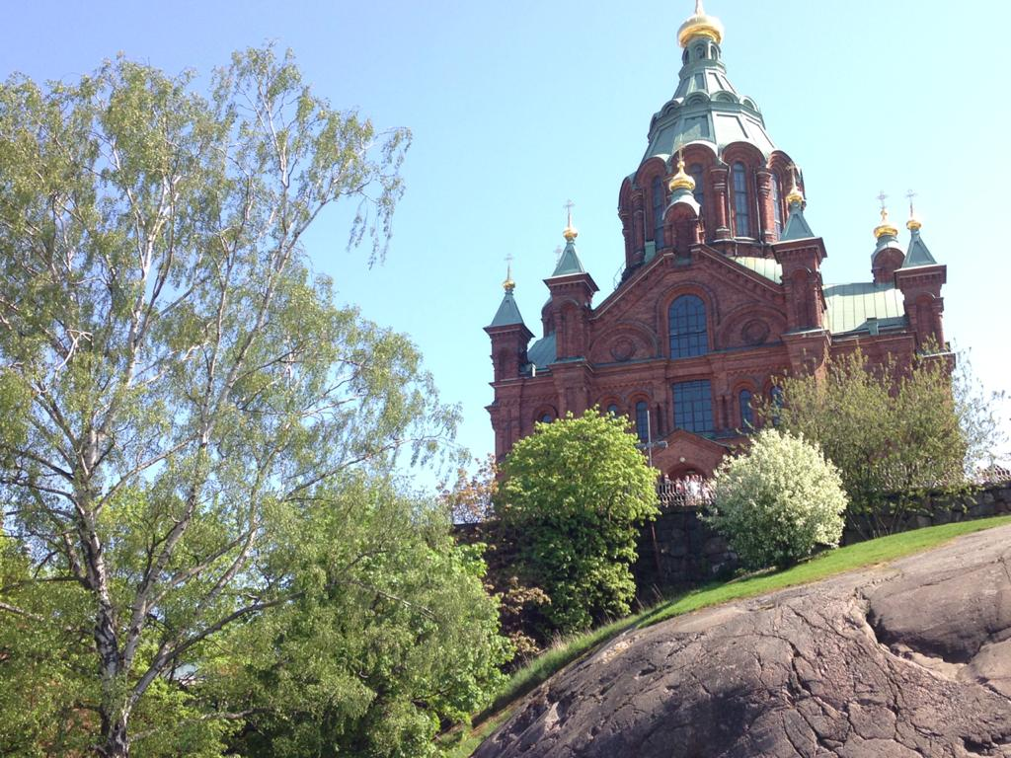
Over Exposure

Slide 7
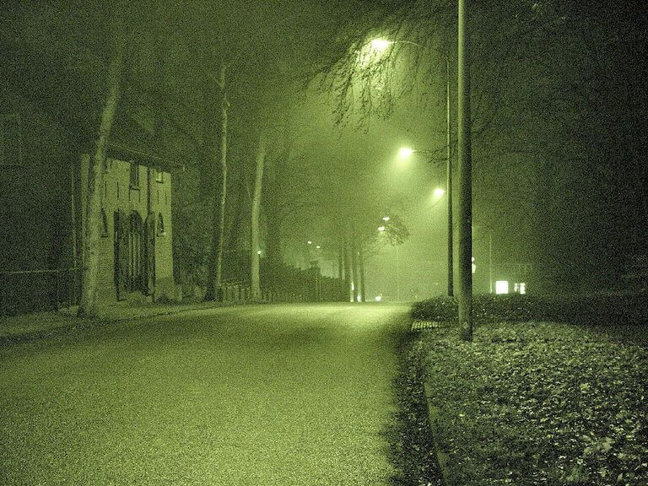
High ISO

Slide 8
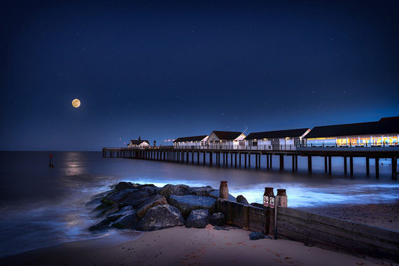
Low ISO
Igor Eiki Ferreira Kubota
19.02466-5

